Slide 1

Интенсивная Проектная Смена «Технологии Искусственного Интеллекта»
Направление «Искусственный интеллект»
Система для определения речевых дефектов
Прикладной проект
Выполнили:
Камозин М.С., (8Б, МБОУ СОШ №92, Кемерово)
Ильиных Т., (8Д, МБНОУ «ГКЛ», Кемерово)
Слынчук М.Д., (8Б, МБНОУ «ГКЛ», Кемерово)
Площадка выполнения работы: ГАУДО «Сириус.Кузбасс»
Консультанты : Нургазин И. В

Slide 2
Некоторые люди сталкиваются с проблемой произношения букв. Только в одной России около 10% населения имеют речевые дефекты, что составляет 14 615 000 человек.
Проблема
Актуальность
В настоящее время профессия логопеда не пользуется большой популярностью, и в связи с этим в некоторых городах не найти нужного специалиста, а в других — его услуги стоят слишком дорого, чтобы обычные люди могли позволить себе консультацию.

Slide 3
Цель
Telegram-бот, который помогает людям распознавать речевые ошибки и преодолевать их.
Задачи
Разработать программу
Собрать датасет с произношениями различных звуков
Написать и обучить нейронную сеть

Slide 4
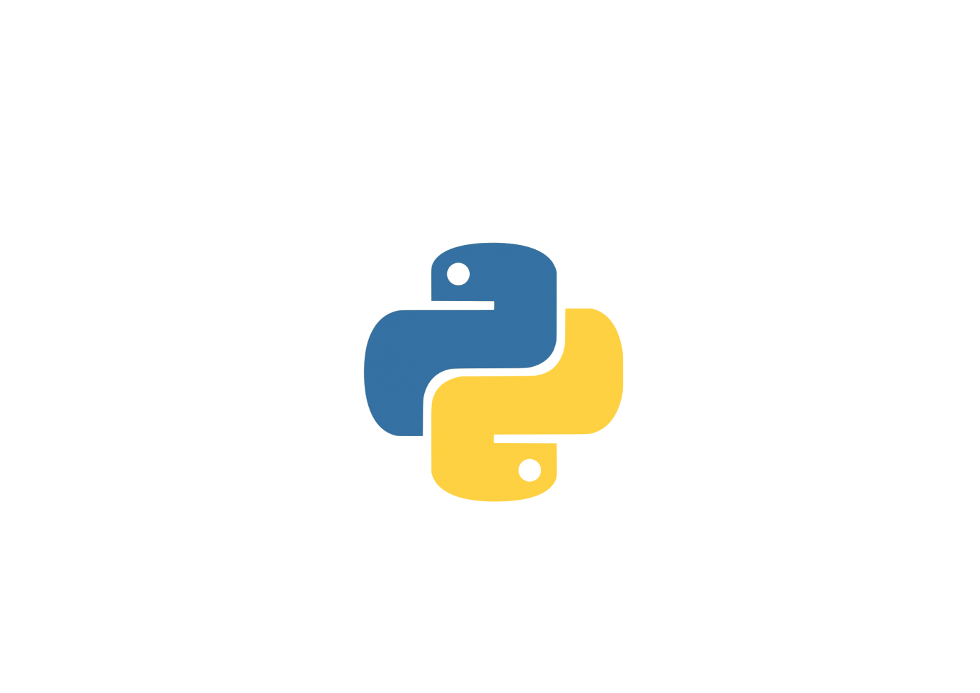







Материалы
Язык программирования: Python
Используемые библиотеки: aiogram, pandas, numpy, tensorflow, sklearn, matplotlib
Среда разработки: PyCharm

Slide 5
Целевая аудитория (потребитель)
Дети дошкольного возраста
Дикторы, которым важно улучшить свою речь
Иностранцы, которым нужно проработать произношение на изучаемом языке

Slide 6
Описание работы над проектом
6 марта 2025: Обучение RFC, планирование разработки проекта, написание ML API, Frontend и Backend
8 марта 2025: Доработка Frontend и Backend, дообучение RFC на новых данных
10 марта 2025: Написание RecSys для упражнений, доработка диалога с GPT-2
11 марта 2025: Доработка диалога, возможное обучение самописной модели
12 марта 2025: Получение полностью рабочей программы для исправления речевых дефектов

Slide 7
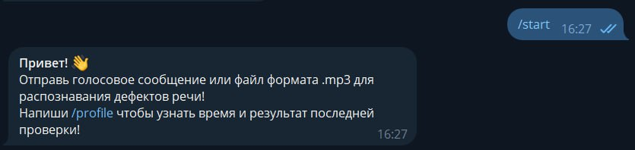
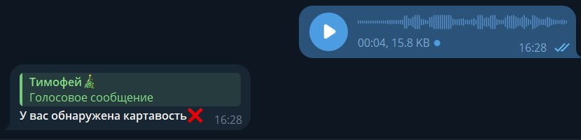
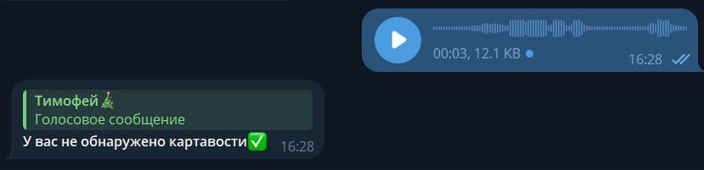
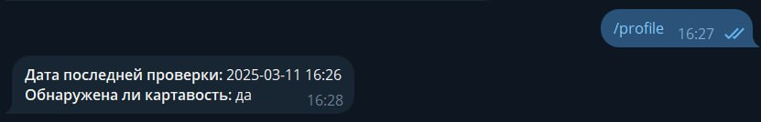
Результаты
1. Написаны Backend и Frontend для бота
2. Собран датасет звуков
3. Написана и обучена модель нейронной сети

Slide 8



Выводы
Нашей командой разработана полностью рабочий бот Telegram, помогающий убрать дефекты в своей речи либо развить ее до идеала.
@burr_ai_bot
GitHub
Связаться с нами

